Slide 1

Číslo projektu | CZ.1.07/1.5.00/34.0423
Číslo materiálu | 19
název školy | Střední škola a Vyšší odborná škola cestovního ruchu, Senovážné náměstí 12, České Budějovice 370 01
Autor | Ing. Bc. Štěpánka Jáglová
Tématický celek | Podnikové činnosti
Ročník | druhý
Datum tvorby | 5.6.2013

Slide 2
Anotace:
Materiál je zaměřený na téma „Platební karty“, přímo navazuje na finanční činnost podniku a slouží k rozvoji finanční gramotnosti žáků.
Metodické pokyny:
Materiál slouží pro usnadnění výkladu dané problematiky, žákům současně jako podklad pro poznámky. Vše je doplněné názornými obrázky.

Slide 3
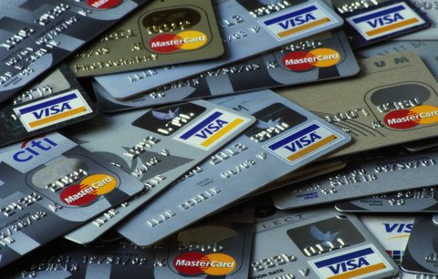
Platební karty
Ing. Štěpánka Jáglová

Slide 4
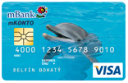
CO JE TO PLATEBNÍ KARTA ?
Bankovní nástroj umožňující držitelům vybírat hotovost z bankomatů, bezhotovostně platit za zboží a služby v obchodech, restauracích, hotelech i na internetu
Obvykle plastová karta s identifikačními údaji svého majitele
Má standardní rozměr 85,6 × 54 mm

Slide 5
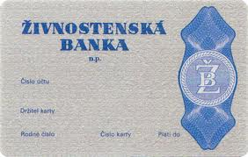
HISTORIE PLATEBNÍCH KARET
První platební karty - 1914 v USA, byly plechové a umožňovaly držitelům telefonovat a posílat telegramy bez okamžitého placení
1949 – Frank McNamara – první karta Diners Club
První platební karta v ČR – 1988 Živnostenská banka k tuzexovému účtu
Boom v 90.letech 20.století

Slide 6
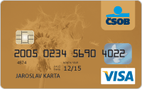
VÝHODY PLATEBNÍCH KARET
Jednoduché a rychlé použití
Vyšší bezpečnost oproti hotovostním platbám (PIN kód)
Mezinárodní použití – úspora času i peněz
Doplňkové služby

Slide 7
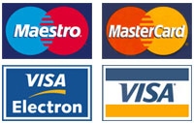
DRUHY PLATEBNÍCH KARET
Podle vydavatele (karetní asociace, která je vydává):
Mastercard
VISA
American Express
Diners´ Club International

Slide 8
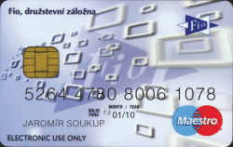
DRUHY PLATEBNÍCH KARET
Podle způsobu zúčtování:
debetní – platba či výběr hotovosti do výše zůstatku na účtu
kreditní – při placení čerpáme bankovní úvěr
charge karta
elektronická peněženka

Slide 9
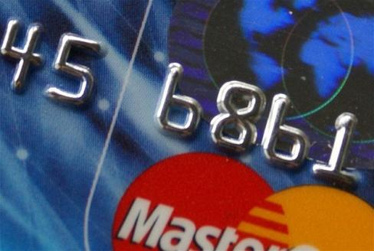
DRUHY PLATEBNÍCH KARET
Podle způsobu provedení (písmo + druh čtečky):
embosované
elektronické

Slide 10
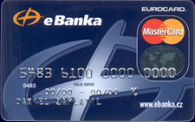
DRUHY PLATEBNÍCH KARET
Podle území, kde se dají použít:
tuzemské
mezinárodní

Slide 11
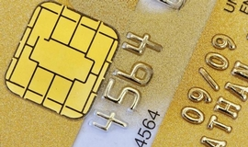
DRUHY PLATEBNÍCH KARET
Podle technologie, jak jsou karty vyráběny:
karty s magnetickým proužkem
čipové karty
hybridní karty

Slide 12
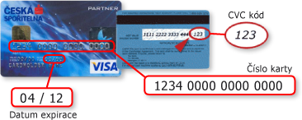
POPIS PLATEBNÍ KARTY

Slide 13
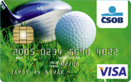
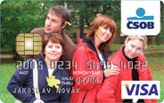
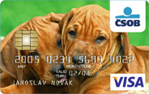
NOVINKY V OBLASTI KARET
Image karty
  karty s motivem dle vlastního výběru
  služba zpoplatněna (cca 200 Kč jednorázově nebo 50 Kč/rok)

Slide 14
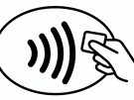
NOVINKY V OBLASTI KARET
Bezkontaktní karty
  stačí přiložit k terminálu
  při nákupech do 500 Kč není nutné zadávat PIN
  nutný speciální bezkontaktní platební terminál v obchodě

Slide 15


NOVINKY V OBLASTI KARET
Smartbanking
  Bezkontaktní mobilní platby pomocí chytrých telefonů
  K bezkontaktní platbě stačí telefon s nahranou aplikací (bez použití karty)
  Jde o přenos platební funkce z klasické platební karty na SIM kartu mobilního telefonu

Slide 16
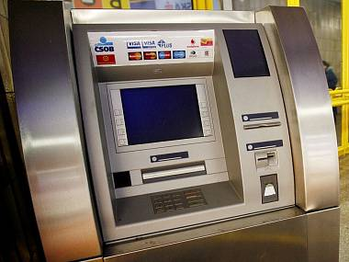
BEZPEČNÉ VYUŽÍVÁNÍ KARET
Pravidla:
1/ nikdy nikomu nesdělovat PIN kód
2/ nenosit PIN napsaný v peněžence nebo na kartě
3/ vždy mít platební kartu pod dohledem
4/ při platbách přes internet platit
pouze přes zabezpečené stránky
(https nebo 3D Secure)

Slide 17
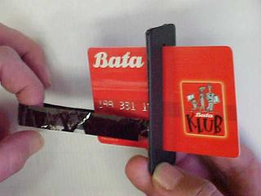
BEZPEČNÉ VYUŽÍVÁNÍ KARET
5/ libanonská smyčka – vede k tomu, že platební karta „zůstává“ v bankomatu
6/ skimming – podvodné načtení údajů z magnetického proužku na kartě, bývá často kombinován s mikrokamerou na bankomatu
7/ dotekové senzory – přes klávesnici na bankomatu
8/ phishing – podvodné e-maily
s cílem zjistit údaje o kartě

Slide 18
BANKOMATY
Umožňují výběr hotovosti
Instalace do frekventovaných míst
Transakční bankomaty – zadávání příkazů
Vkladové bankomaty – odvod hotovosti
Některé bankomaty umožňují výběr bankovek v zadané nominální hodnotě
Nejmenší výběr zpravidla 200 Kč

Slide 19
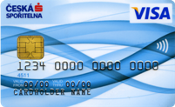
POUŽITÍ KARET V ZAHRANIČÍ
Co je pro klienta výhodnější:
Vlastnit elektronickou nebo embosovanou kartu ?
Vlastnit kreditní nebo debetní kartu ?
Vybírat peníze z bankomatu nebo platit v kartou ?
Vlastnit v USA kartu VISA nebo MasterCard ?

Slide 20
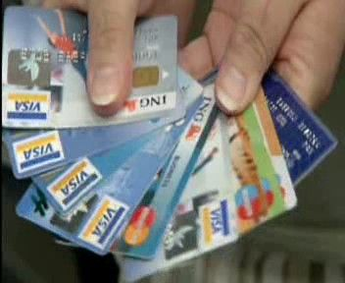
POUŽITÉ ZDROJE:
1/ KOČÍ J., ŠAMŠOVÁ L.: Základy ekonomiky pro střední a vyšší hotelové školy. Praha, Fortuna, 2009. 144 stran.
2/ DVOŘÁK P.: Vybrané otázky z bankovnictví. Skripta VŠE, 1996.
3/KALABIS Z.: Základy bankovnictví. Brno, BizBooks 2012. 168 s.
4/ Obrázky dostupné z archivu autorky

Slide 21
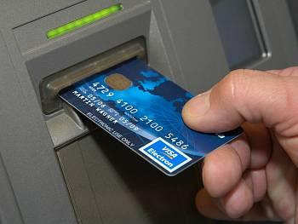
Děkuji vám za pozornost ☺

